Slide 1
카드뉴스-CV
레퍼런스 검색 기반 한국어 카드뉴스 생성 엔진
분석·검색 중심 ML · 결정적 렌더링 (GAN 픽셀 생성 X)
검색 → 선택 → 레이아웃 복사 → 디자이너급 자동 채움
2026-06-18 · github.com/iluv4/cardnews-cv

Slide 2
문제 & 인사이트
‘자동 생성’은 왜 ‘AI같아’ 보이는가
GAN · 디퓨전의 한계
우리의 접근
한글 텍스트를 또렷하게 못 그림
결과가 불안정하고 통제 어려움
흔한 플랫 그라데이션 = ‘AI-tic’
ML은 분석(검출기) + 검색(레퍼런스)에
픽셀은 결정적 렌더링으로 또렷하게
실제 디자인 레퍼런스를 복사 → 디자이너급

Slide 3
시스템 개요
파이프라인 — 손으로 짠 한 스타일이 아니다
1
2
3
4
검출기
→
레퍼런스 검색
→
레이아웃 복사
→
v2 렌더
레이아웃 이해
title·body·logo·underlay
의미·색·구조로
원하는 디자인 찾기
선택한 레퍼런스의
실제 구조를 추출
그 구조에 사용자 텍스트를
디자이너급으로 채움
→ 엔진 수 = 데이터셋 수: 레퍼런스마다 레이아웃 템플릿 (손코딩 아님)

Slide 4
기반 기술
레이아웃 검출기 — 완료
0.718
0.854
0.611±0.049
0.718 vs 0.502
mAP@50-95 (best)
mAP@50
5-fold CV
전이학습 vs 스크래치
687장 (109 시드 + 578 신규, 66덱) · YOLO · imgsz 1280 · 전이학습 결정적

Slide 5
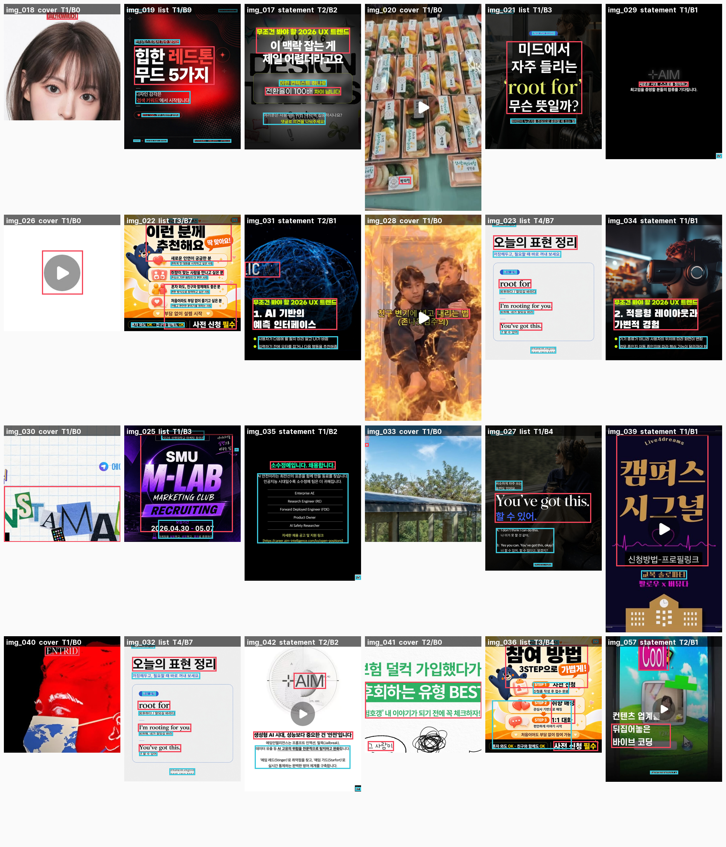
제품 · ML 핵심
레퍼런스 라이브러리 + 검색
796장 인덱싱 — 팔레트·밝기·엣지·다크 + 파일메타
8개 시각 아키타입으로 클러스터
검색: 텍스트(주제)·색·필터(다크/표지/클러스터)·유사도
torch 없이 로컬 동작 — 지금 바로 검색 가능
CLIP 의미검색 + 검출기 태깅은 RunPod 훅으로 대기
레퍼런스 코퍼스에서 추출한 레이아웃 템플릿

Slide 6
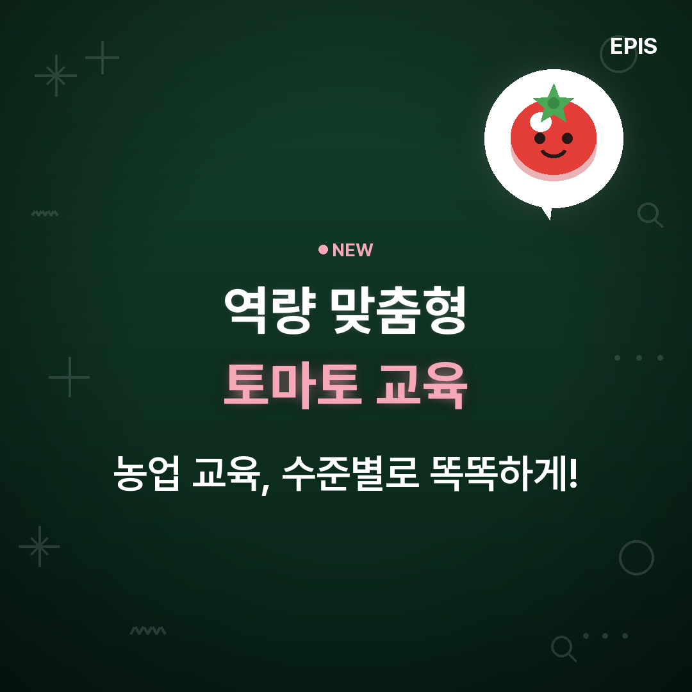
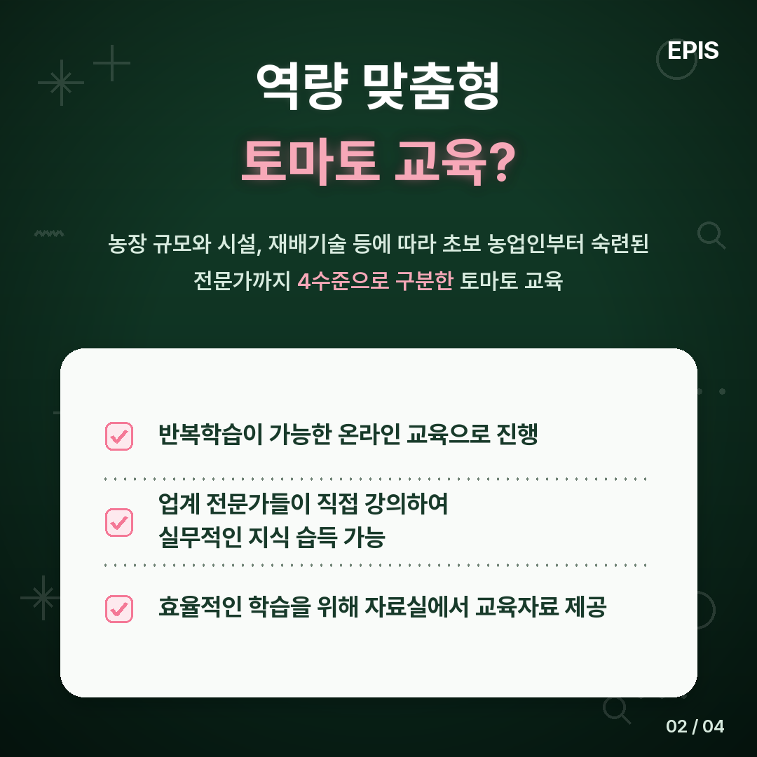
렌더 품질
실제 레퍼런스 디자인 언어를 맞추다
다크 배경 + 스캐터 데코 레이어
2톤 글로우 타이틀 + 키워드 강조 부제
화이트 라운드 패널 + 액센트 체크리스트
브랜드 · 페이지 · 마스코트 슬롯
‘AI같음’ 격차를 닫은 결정적 렌더

Slide 7
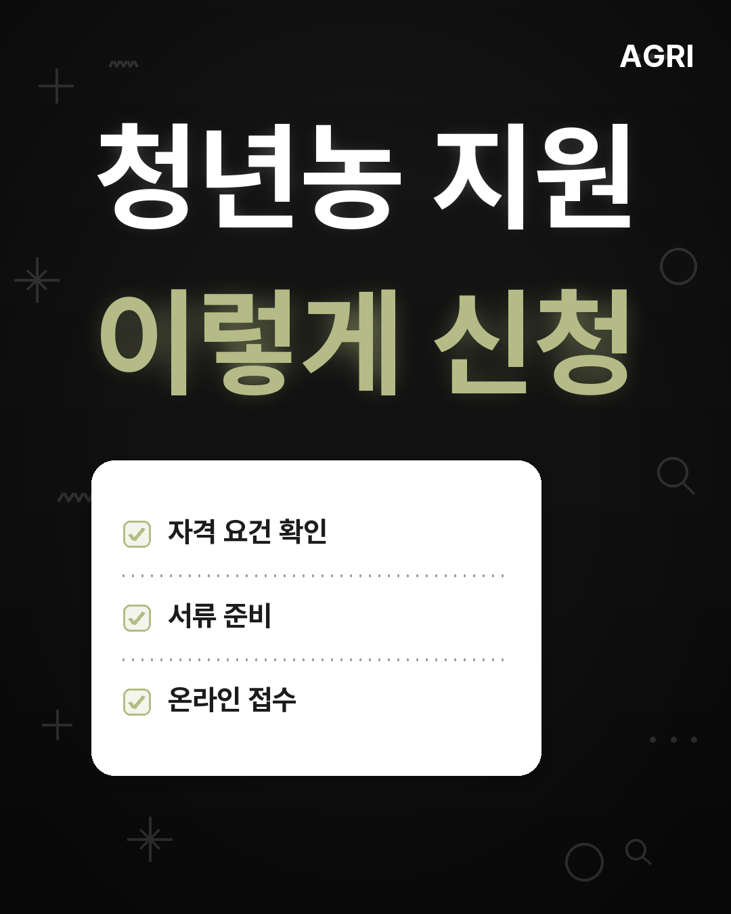
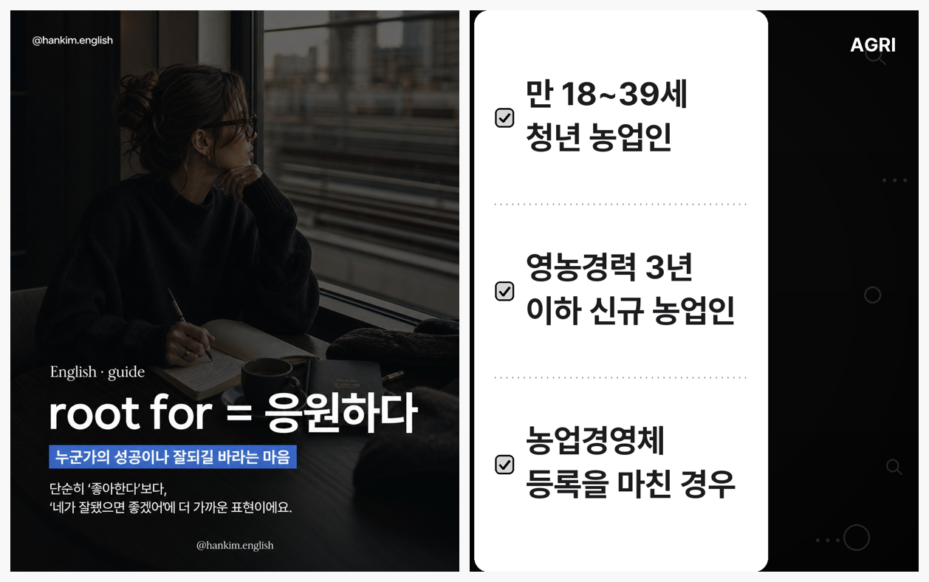
진짜 엔진
레이아웃 복사 → 사용자 텍스트 리필
선택 레퍼런스의 title·body 블록 + 팔레트 추출
사용자 텍스트로 리필 (테마는 레퍼런스 색에서 합성)
텍스트 길이가 달라도 패널 침범 방지 (clamp)
템플릿 없으면 테마 폴백 — RunPod로 전 레퍼런스 확장
원본 | 리필 비교

Slide 8
서비스
검색 → 선택 → 생성 → 내보내기
GET
/api/search · /similar · /clusters
레퍼런스 검색
GET
/api/reference/{id}
썸네일 제공
POST
/api/generate_from_ref
선택 레퍼런스 레이아웃 복사
POST
/api/generate · /api/deck
단일 카드 PNG · 덱 ZIP
웹 UI · WCAG 2.1 AA 통과 — 키보드만으로 전 기능 사용 가능

Slide 9
라이브 데모
직접 보여드립니다
1
.\run_demo.ps1 → http://127.0.0.1:8000/
2
‘smart farm’ 검색 → 초록 ‘레이아웃’ 배지 카드 선택
3
제목·체크리스트 채우고 [생성] 클릭
4
(옵션) 덱 전체를 ZIP으로 내보내기
라이브가 막히면 폴백: service/out/ · gen_output/refill/ 의 미리 렌더된 결과

Slide 10
지금까지
무엇이 동작하나
검출기 mAP 0.718 · reflib 검색 796장 · 8 아키타입 클러스터
엔진 v2 — 디자이너급 렌더 (레퍼런스 디자인 언어)
레이아웃 복사 + 리필 — 95개 템플릿, 서비스에 연결
FastAPI + 웹 UI + WCAG 2.1 AA
전부 로컬 동작 · 커밋·푸시 완료 (main)
4 / 5
로드맵 항목 완료 (남은 1개 = RunPod 패스)

Slide 11
다음 단계
RunPod 한 패스로 완성
검출기를 687장 전체에 실행 → 템플릿 확장 (테마 폴백이 사라짐)
CLIP 임베딩 빌드 → 의미검색 ON (lexical → 의미 기반 자동 승격)
명령 한 줄: reflib/embed_clip.py --build · reflib/tag_layout.py
→ 검색한 어떤 레퍼런스든 실제 레이아웃을 복사하게 됨

Slide 12
감사합니다
카드뉴스-CV — 분석·검색 중심 한국어 카드뉴스 생성
github.com/iluv4/cardnews-cv · 데모: .\run_demo.ps1

